Slide 1

单电子固态量子计算实验
黄璞/孔熙
磁共振与量子精密测量实验室
Department of Physics
Nanjing University
2019-2020

Slide 2
提纲
背景知识
量子计算
基于光探测磁共振(ODMR)技术的自旋量子调控
实验
量子比特基本操控
量子算法实现与扩展

Slide 3
提纲
背景知识
量子计算
基于光探测磁共振(ODMR)技术的自旋量子调控
实验
量子比特基本操控
量子算法实现与扩展

Slide 4
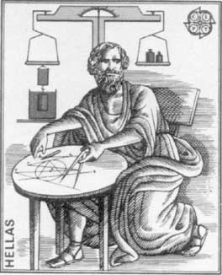
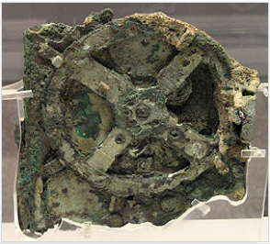
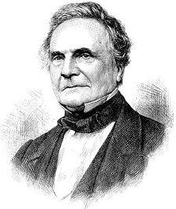
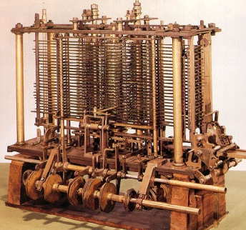
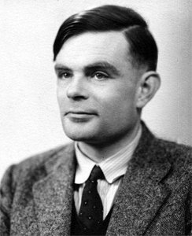
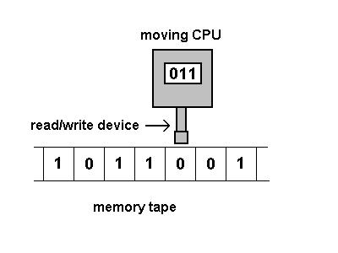
经典计算机
阿基米德 (287 BC – 212 BC)
安提基特拉机械 (100 BC)
巴贝尔奇 (1791-1871)
机械差分机
阿兰图灵 (1912-1954)
通用计算机

Slide 5
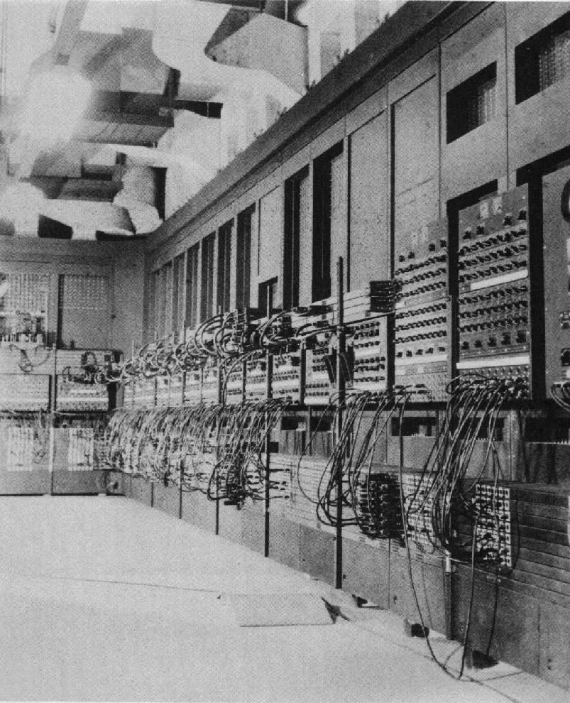
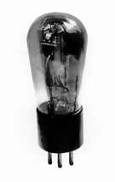
ENIAC
(1946)

Slide 6
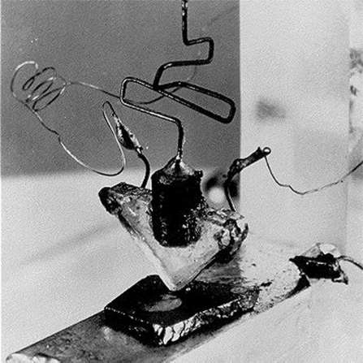
The first solid-state transistor
(Bardeen, Brattain & Shockley, 1947)

Slide 7


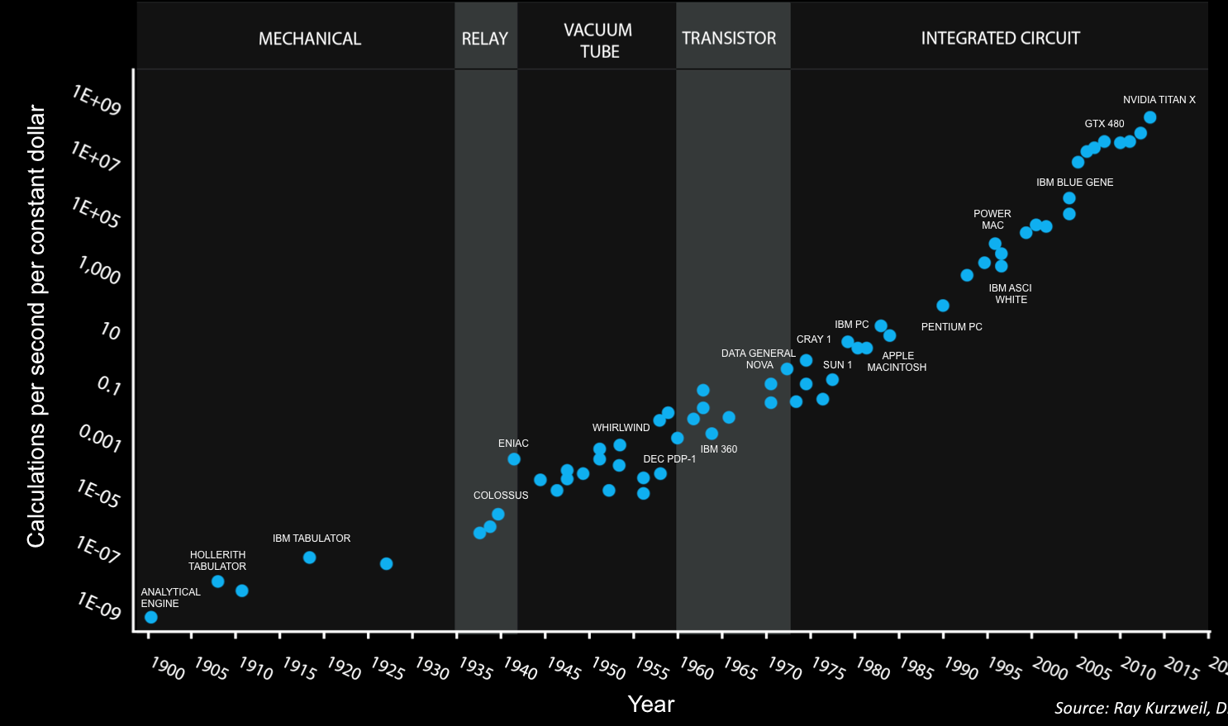
经典计算机
更快！
更小！
1946
埃尼亚克
10³ 次/秒
167 平方米
2017
因特尔i9
10¹² 次/秒
4 平方厘米
Moore定律

Slide 8
经典计算机
更快！
更小！
1946
埃尼亚克
10³ 次/秒
167 平方米
2017
因特尔i9
Moore定律
atom-sized
transistors
molecular-sized
transistors
2025
2040

Slide 9
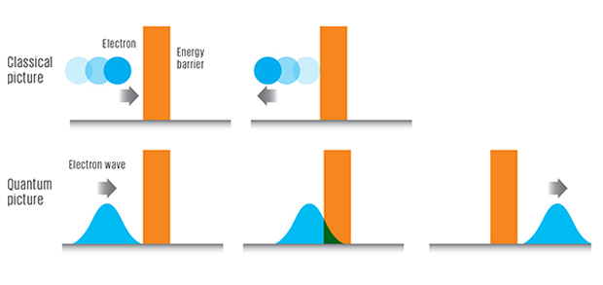
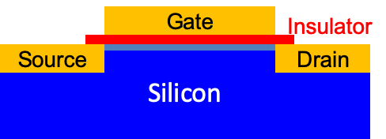
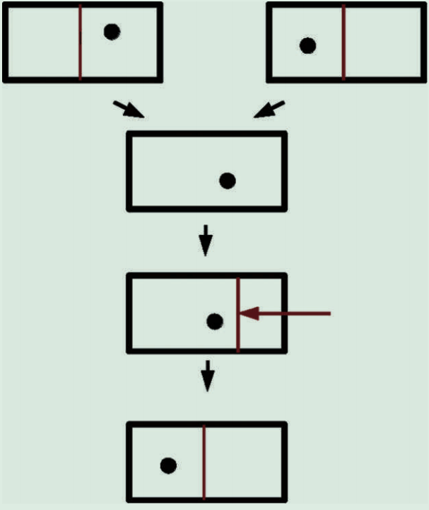
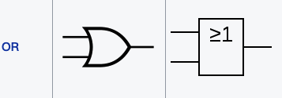
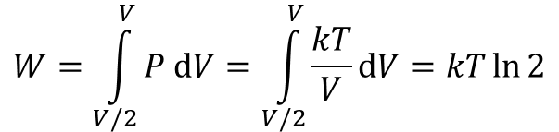
经典计算机
量子隧穿导致难以实现门操作
热力学第二定律预言现有计算过程存在能耗下限
不可逆过程消耗能量
或门
$$W=\int_{V/2}^{V}{P dV}=\int_{V/2}^{V}{\frac{kT}{V}dV=kT\ln{2}}$$
信息擦除需要能耗！!
Notes:
源极（Source）、闸（栅）极（Gate）和漏极（Drain）

Slide 10
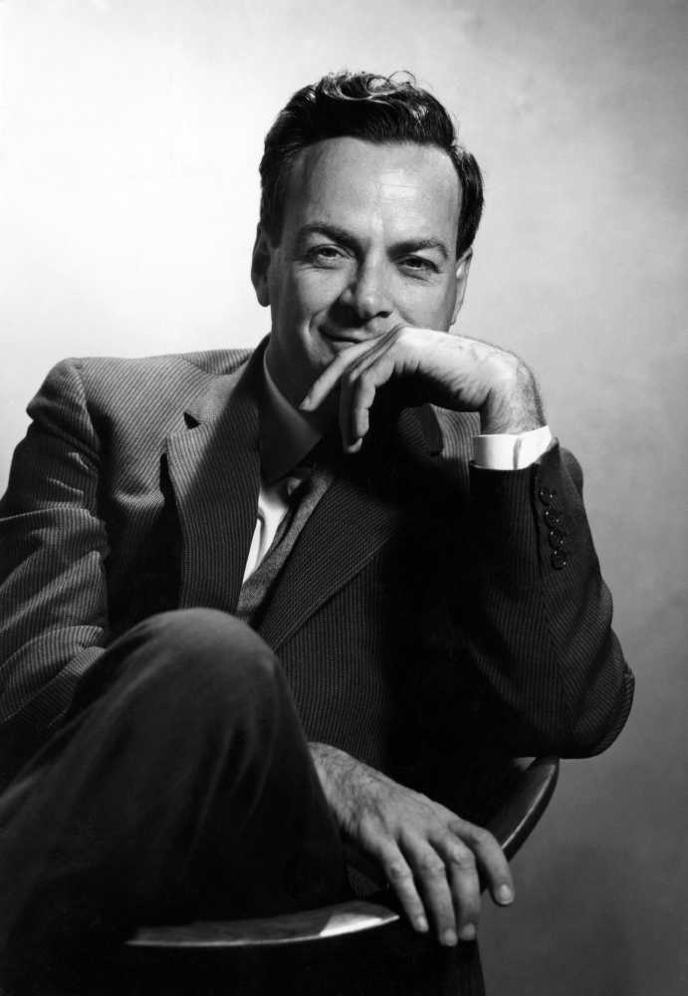
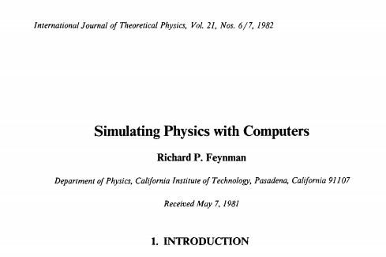
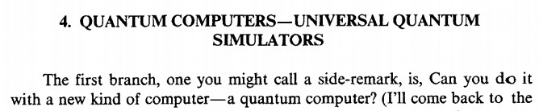
量子计算机

Slide 11
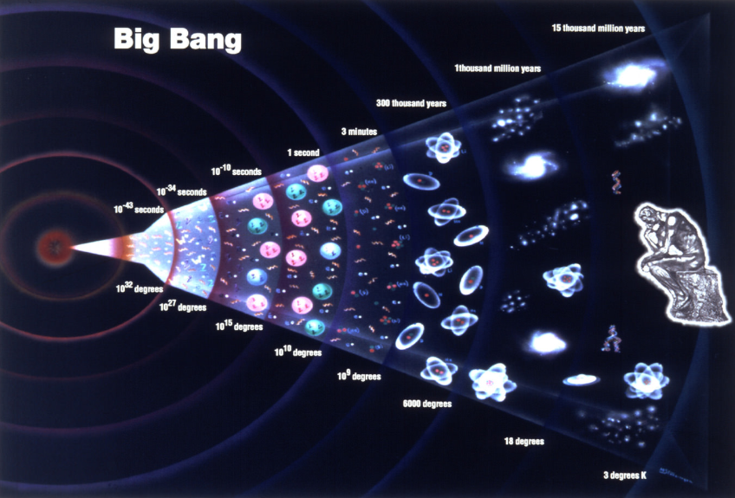
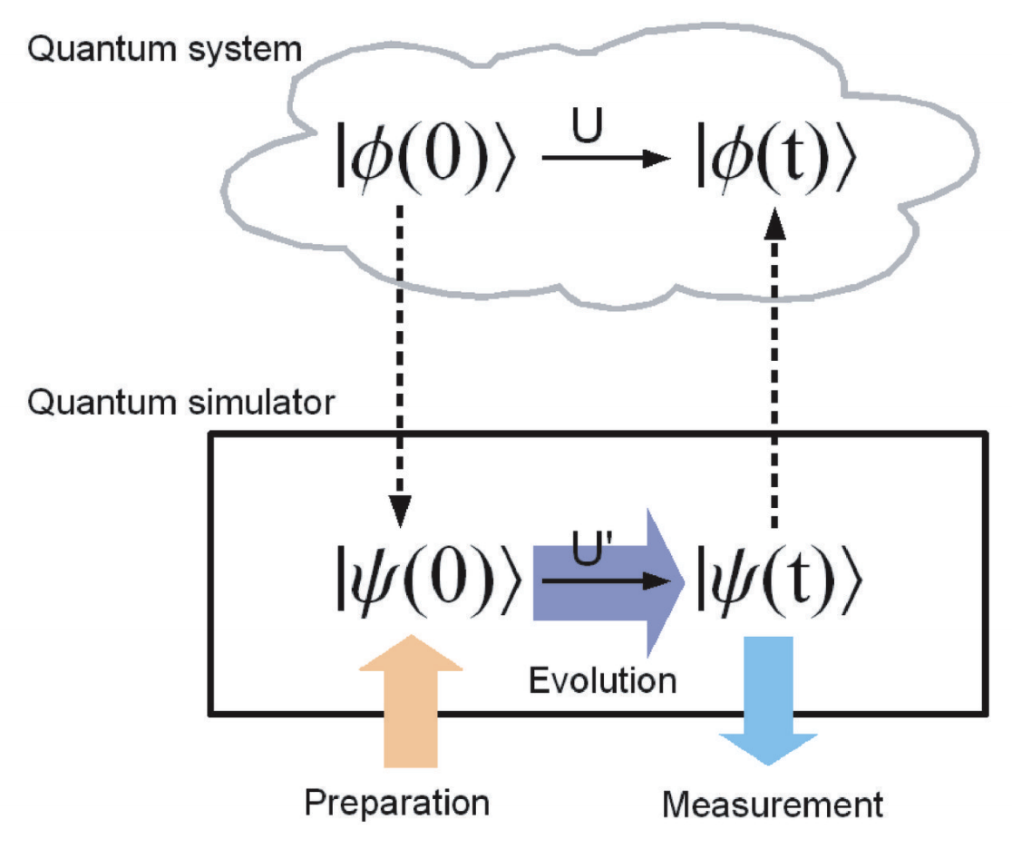
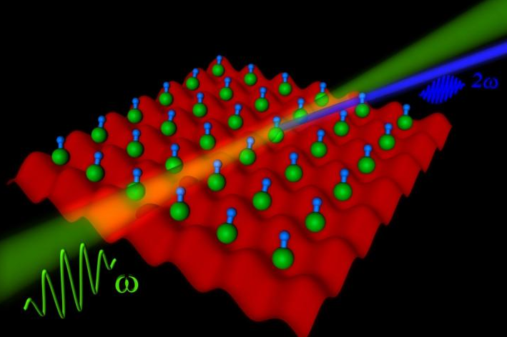
量子计算机
量子模拟

Slide 12
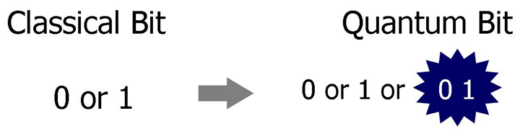
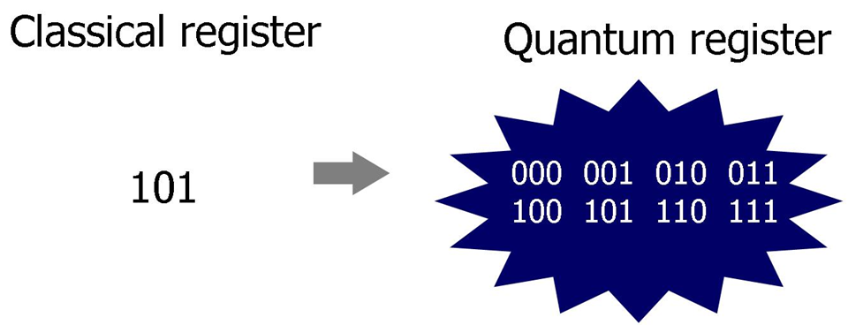
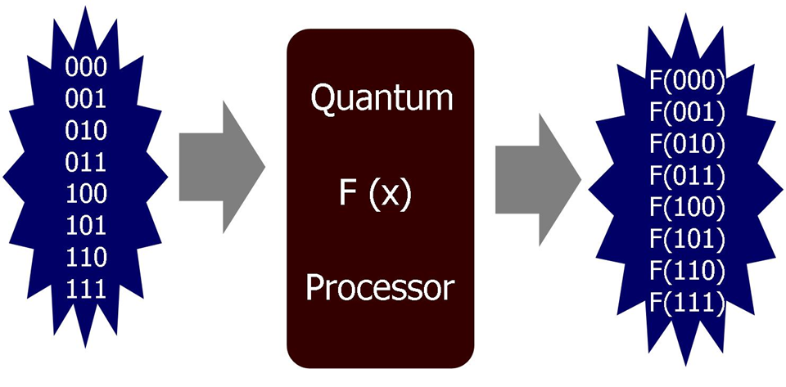
量子计算机 : 量子加速
量子加速
$${(\left|0\right\rangle +|1⟩)}^{⊗n}=\left|00…0\right\rangle +\left|00…1\right\rangle +…+\left|11…0\right\rangle +\left|11…1\right\rangle$$
Quantum
Processor

Slide 13
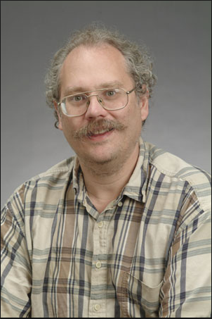
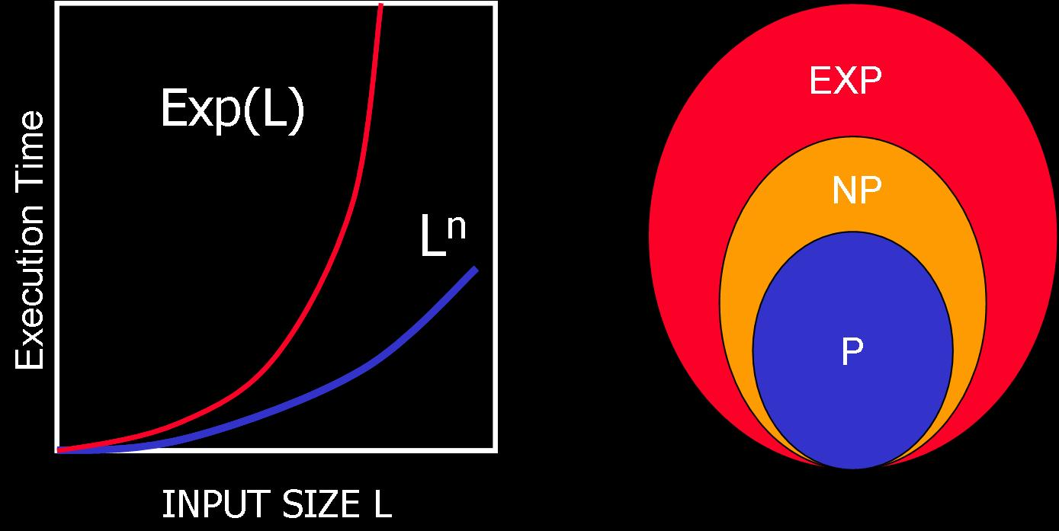
量子计算机 : 量子算法
量子计算
量子质因数分解 (Peter Shor, 1997)
X × Y = XY (…easy)
~ 300 位数字 = ? × ?
经典算法：
e^{N}
10²⁴ steps
150,000 years
量子算法：
Log (N)
10¹⁰ steps
< 1s

Slide 14

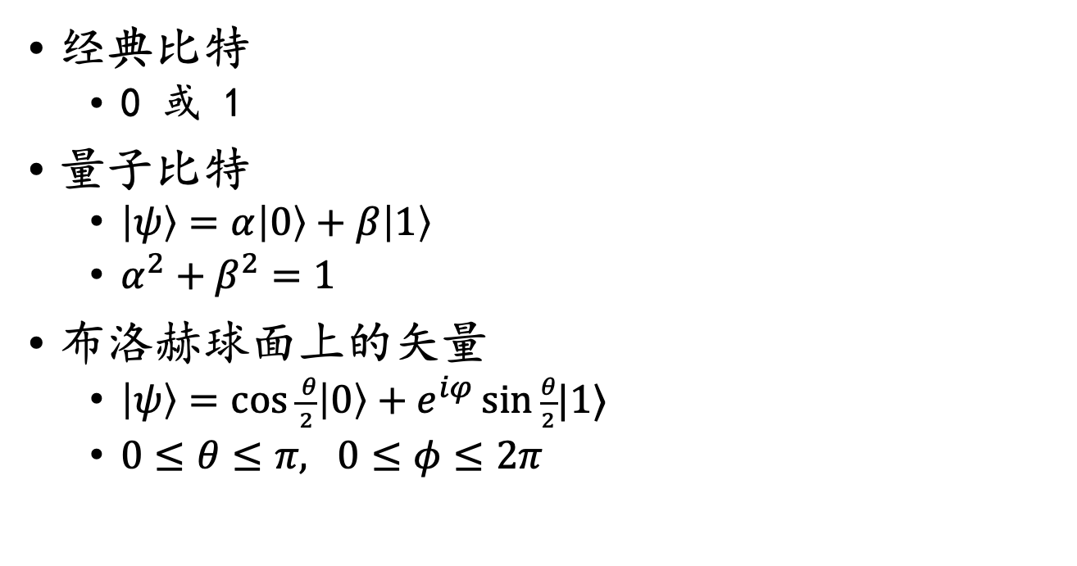
量子计算机 : 基本单元——量子比特
经典比特
0 或 1
量子比特
$\left|ψ\right\rangle =α\left|0\right\rangle +β\left|1\right\rangle$
$α^{2}+β^{2}=1$
布洛赫球面上的矢量
$\left|ψ\right\rangle =\cos{\frac{ θ}{2}\left|0\right\rangle }+e^{iφ}\sin{\frac{θ}{2}|1⟩}$
$0≤θ≤π, 0≤φ≤2π$
Notes:
那么我们如何建立一个计算机呢

Slide 15
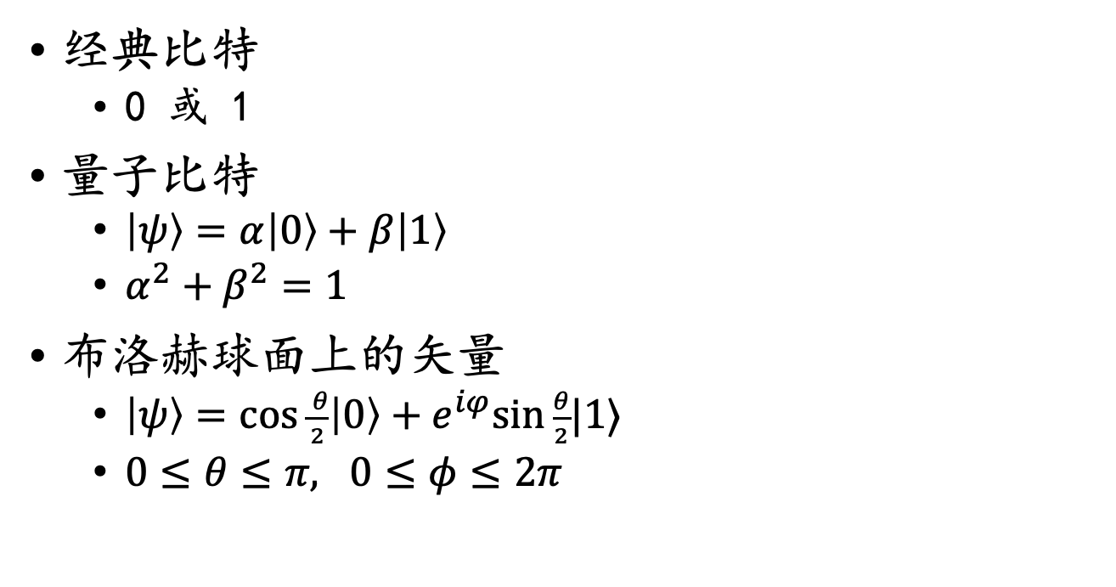
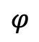
量子计算机 : 基本单元——量子比特
经典比特
0 或 1
量子比特
$\left|ψ\right\rangle =α\left|0\right\rangle +β\left|1\right\rangle$
$α^{2}+β^{2}=1$
布洛赫球面上的矢量
$\left|ψ\right\rangle =\cos{\frac{ θ}{2}\left|0\right\rangle }+e^{iφ}sin{\frac{θ}{2}|1⟩}$
$0≤θ≤π, 0≤φ≤2π$
相位体现了量子相干叠加的特性！
$$φ$$

Slide 16


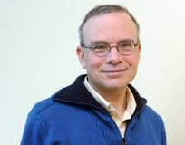
量子计算机 : DiVincenzo判据
DiVincenzo’s 的5条判据
良好的量子比特
初态初始化
长相干时间
通用逻辑门操作
对量子比特进行测量
DiVincenzo D.P., Fortschr. Physik, 48 (9-11), 771 – 783 (2000)
The Physical Implementation of Quantum Computation
Notes:
量子比特必须要满足一定的特性

Slide 17
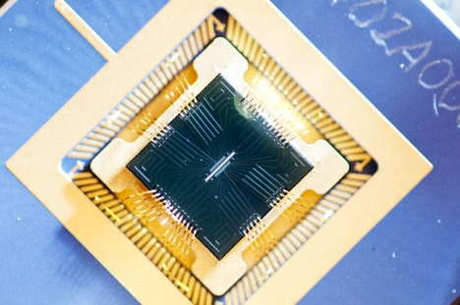
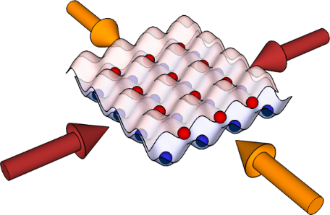
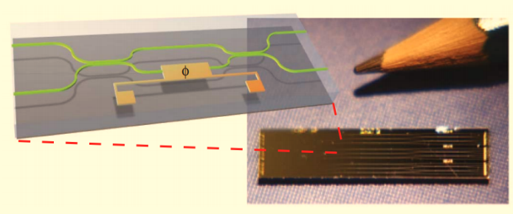

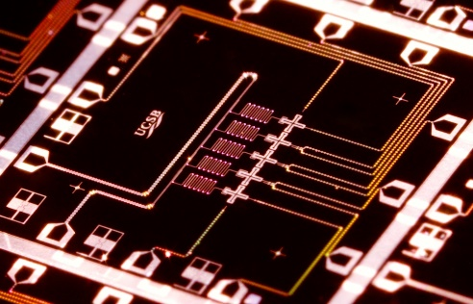
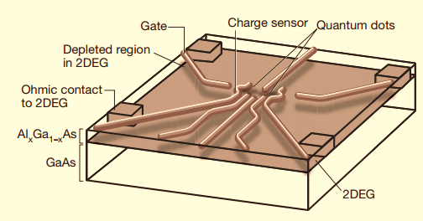
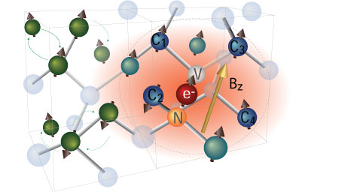
量子计算机 : 物理实现
Atomic ions
Trapped atoms
Photons
Superconductors
Quantum dot
NV center

Slide 18
提纲
背景知识
量子计算
基于光探测磁共振(ODMR)技术的自旋量子调控
实验
量子比特基本操控
量子算法实现与扩展

Slide 19
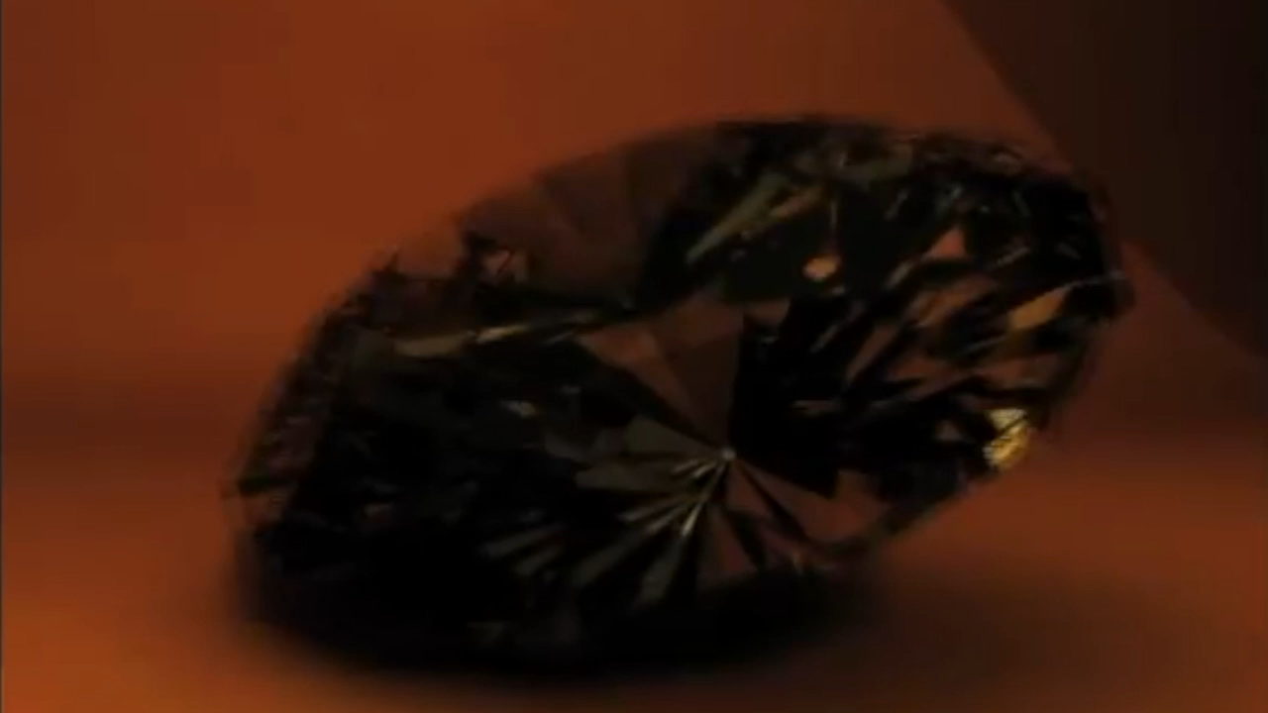
光探测磁共振 : 氮空位中心
https://www.youtube.com/watch?v=g9NAUPbqAvE
https://www.youtube.com/watch?v=g9NAUPbqAvE

Slide 20
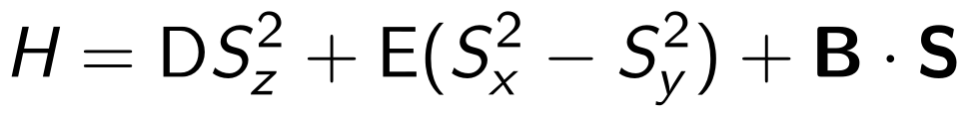
光探测磁共振 : 氮空位中心
基态性质：三能级的基态结构
光学性质：单自旋定位、初始化和读出
自旋性质：微波操控，秒量级的超长相干时间
³E
轨道激发态
精细结构，自旋量子数
m_{s}=-1
³A₂
m_{s}=1
轨道基态
m_{s}=0

Slide 21
光探测磁共振 : 氮空位中心
基态性质：三能级的基态结构
光学性质：单自旋定位、初始化和读出
自旋性质：微波操控，秒量级的超长相干时间
³E
轨道激发态
1.97 eV ~ 600 nm ~ 50 kT
精细结构，自旋量子数
m_{s}=-1
³A₂
m_{s}=1
轨道基态
m_{s}=0

Slide 22
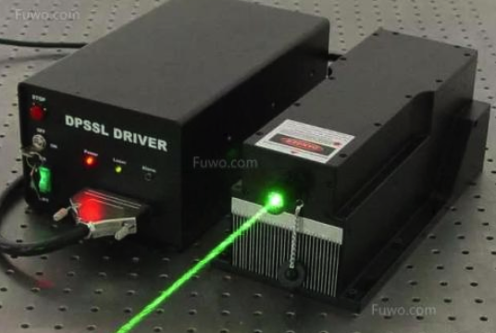
光探测磁共振 : 氮空位中心
基态性质：三能级的基态结构
光学性质：单自旋定位、初始化和读出
自旋性质：微波操控，秒量级的超长相干时间
³E
轨道激发态
1.97 eV ~ 600 nm ~ 50 kT
精细结构，自旋量子数
m_{s}=-1
³A₂
m_{s}=1
轨道基态
m_{s}=0

Slide 23
光探测磁共振 : 氮空位中心
基态性质：三能级的基态结构
光学性质：单自旋定位、初始化和读出
自旋性质：微波操控，秒量级的超长相干时间
³E
轨道激发态
1.97 eV ~ 600 nm ~ 50 kT
精细结构，自旋量子数
m_{s}=-1
10 μeV ~ 3 GHz << kT
³A₂
m_{s}=1
轨道基态
m_{s}=0

Slide 24
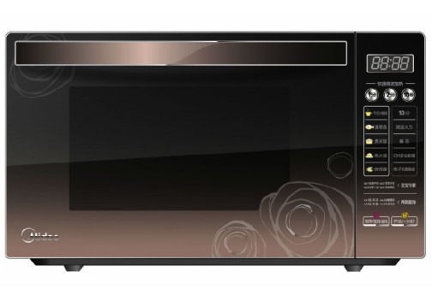
光探测磁共振 : 氮空位中心
基态性质：三能级的基态结构
光学性质：单自旋定位、初始化和读出
自旋性质：微波操控，秒量级的超长相干时间
³E
轨道激发态
1.97 eV ~ 600 nm ~ 50 kT
精细结构，自旋量子数
m_{s}=-1
10 μeV ~ 3 GHz << kT
³A₂
m_{s}=1
轨道基态
m_{s}=0

Slide 25
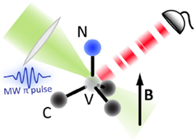
光探测磁共振 : 氮空位中心
基态性质：三能级的基态结构
光学性质：单自旋定位、初始化和读出
自旋性质：微波操控，秒量级的超长相干时间
³E
m_{s}=-1
³A₂
m_{s}=1
m_{s}=0

Slide 26
光探测磁共振 : 氮空位中心
基态性质：三能级的基态结构
光学性质：单自旋定位、初始化和读出
自旋性质：微波操控，秒量级的超长相干时间
³E
m_{s}=-1
³A₂
m_{s}=1
m_{s}=0

Slide 27
光探测磁共振 : 氮空位中心
基态性质：三能级的基态结构
光学性质：单自旋定位、初始化和读出
自旋性质：微波操控，秒量级的超长相干时间
³E
m_{s}=-1
³A₂
m_{s}=1
m_{s}=0

Slide 28
光探测磁共振 : 氮空位中心
基态性质：三能级的基态结构
光学性质：单自旋定位、初始化和读出
自旋性质：微波操控，秒量级的超长相干时间
³E
亚稳态
¹A₁
m_{s}=-1
³A₂
m_{s}=1
m_{s}=0

Slide 29


光探测磁共振 : 氮空位中心
基态性质：三能级的基态结构
光学性质：单自旋定位、初始化和读出
自旋性质：微波操控，秒量级的超长相干时间
³E
¹A₁
m_{s}=-1
³A₂
m_{s}=1
m_{s}=0

Slide 30
光探测磁共振 : 氮空位中心
基态性质：三能级的基态结构
光学性质：单自旋定位、初始化和读出
自旋性质：微波操控，秒量级的超长相干时间
³E
¹A₁
量子比特！
m_{s}=-1
³A₂
m_{s}=1
m_{s}=0

Slide 31
光探测磁共振 : 氮空位中心
基态性质：三能级的基态结构
DiVincenzo’s 的5条判据
光学性质：单自旋定位、初始化和读出
良好的量子比特
初态初始化
长相干时间
通用逻辑门操作
对量子比特进行测量
自旋性质：微波操控，秒量级的超长相干时间
³E
¹A₁
量子比特！
m_{s}=-1
³A₂
m_{s}=1
m_{s}=0

Slide 32
提纲
背景知识
量子计算
基于光探测磁共振(ODMR)技术的自旋量子调控
实验
量子比特基本操控
量子算法实现与扩展

Slide 33
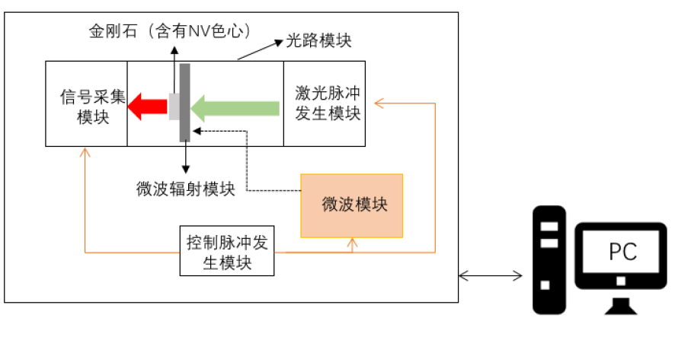
实验装置

Slide 34
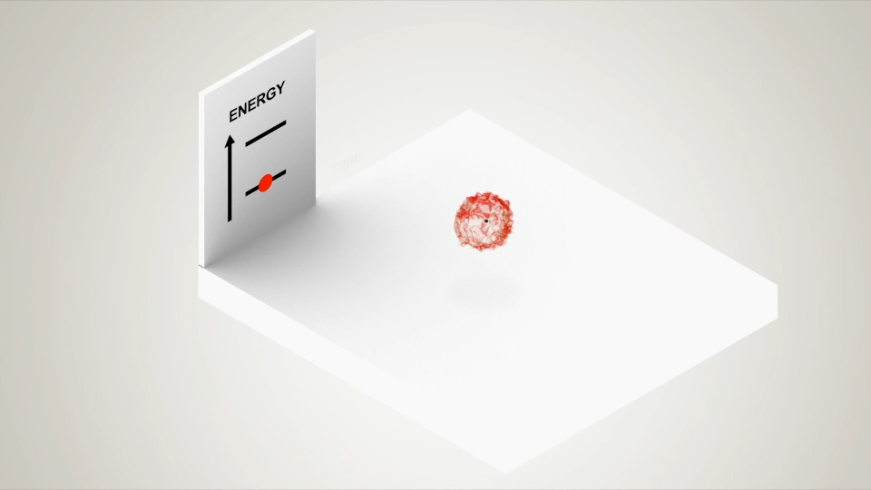


连续激发实验
http://toutestquantique.fr/en/superposition/

Slide 35
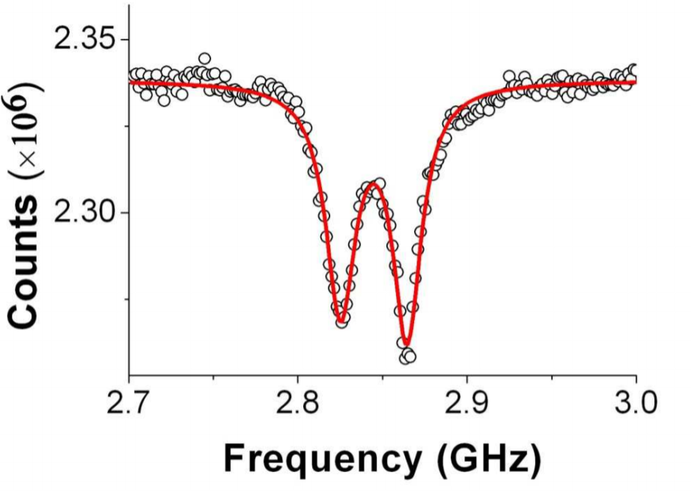
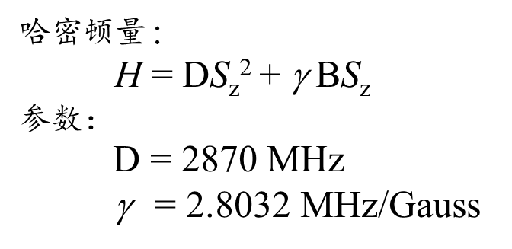
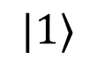
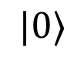
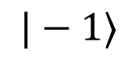
连续激发实验
$$|1⟩$$
共振 : 荧光暗
$$|−1⟩$$
$$|0⟩$$
非共振 : 荧光亮
哈密顿量$：$
H = DS_{z}² + γ BS_{z}
参数：
D = 2870 MHz
γ = 2.8032 MHz/Gauss

Slide 36
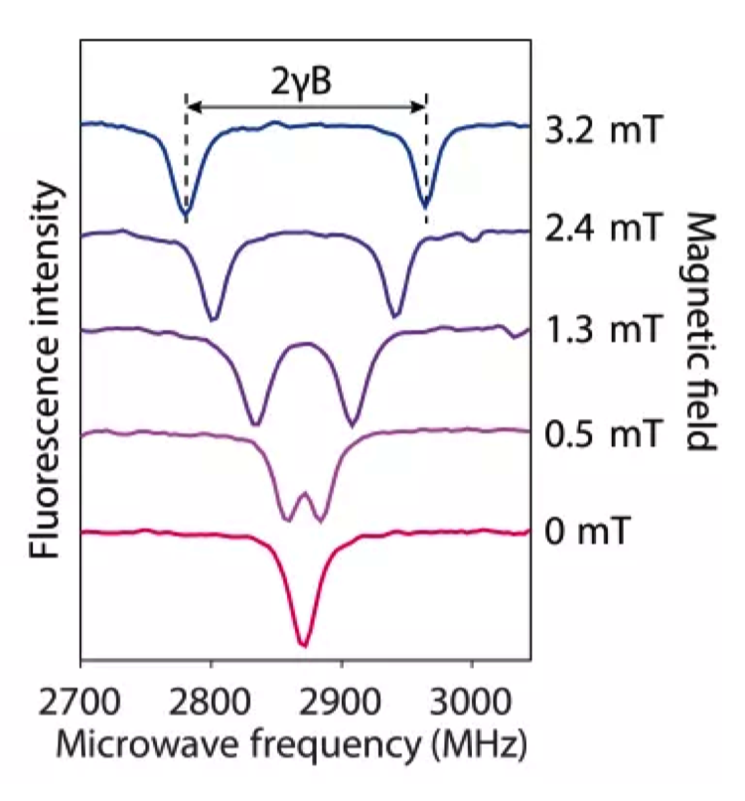
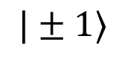





连续激发实验 : 塞曼效应
$$|1⟩$$
$$|±1⟩$$
$$2γB$$
$$|−1⟩$$
2870MHz
$$|0⟩$$
$$|0⟩$$
B磁场

Slide 37

连续激发实验

Slide 38




量子控制 : 拉比振荡 (Rabi oscillation)
实验室坐标系
旋转坐标系
共振
非共振

Slide 39



量子控制 : 拉比振荡 (Rabi oscillation)
共振条件下，由拉比震荡实验确定 π/2, π , 2π 脉冲长度
laser
$$P_{↑}=\frac{ω_{1}^{2}}{ω_{1}^{2}+{\left(ω_{0}−ω \right)}^{2}}$$
$$× cos{\sqrt{ω_{1}^{2}+{\left(ω_{0}−ω \right)}^{2}}∙t}$$
mw
time
counter
m_{s} = 0
$$|0⟩$$
m_{s} = -1

Slide 40


量子控制 : 拉比振荡 (Rabi oscillation)
共振条件下，由拉比震荡实验确定 π/2, π , 2π 脉冲长度
laser
$$P_{↑}=\frac{ω_{1}^{2}}{ω_{1}^{2}+{\left(ω_{0}−ω \right)}^{2}}$$
$$× cos{\sqrt{ω_{1}^{2}+{\left(ω_{0}−ω \right)}^{2}}∙t}$$
mw
time
counter
m_{s} = 0
$\frac{\left|0\right\rangle +|1⟩}{\sqrt{2}} \frac{π}{2}$脉冲
$$\frac{\left|0\right\rangle +|1⟩}{\sqrt{2}}$$
m_{s} = -1

Slide 41

量子控制 : 拉比振荡 (Rabi oscillation)
共振条件下，由拉比震荡实验确定 π/2, π , 2π 脉冲长度
laser
$$P_{↑}=\frac{ω_{1}^{2}}{ω_{1}^{2}+{\left(ω_{0}−ω \right)}^{2}}$$
$$× cos{\sqrt{ω_{1}^{2}+{\left(ω_{0}−ω \right)}^{2}}∙t}$$
mw
time
counter
m_{s} = 0
$\left|1\right\rangle π$脉冲
m_{s} = -1

Slide 42

量子控制 : 拉比振荡 (Rabi oscillation)
共振条件下，由拉比震荡实验确定 π/2, π , 2π 脉冲长度
laser
$$P_{↑}=\frac{ω_{1}^{2}}{ω_{1}^{2}+{\left(ω_{0}−ω \right)}^{2}}$$
$$× cos{\sqrt{ω_{1}^{2}+{\left(ω_{0}−ω \right)}^{2}}∙t}$$
mw
time
counter
m_{s} = 0
$$−\left|0\right\rangle$$
2π脉冲
m_{s} = -1

Slide 43



量子控制 : 拉比振荡 (Rabi oscillation)
由拉比震荡实验确定 π/2, π , 2π 脉冲长度
$$P_{↑}=\frac{ω_{1}^{2}}{ω_{1}^{2}+{\left(ω_{0}−ω \right)}^{2}}$$
$$× cos{\sqrt{ω_{1}^{2}+{\left(ω_{0}−ω \right)}^{2}}∙t}$$
laser
mw
time
counter
$$−\left|0\right\rangle$$
2π脉冲
$$|0⟩$$
$\frac{\left|0\right\rangle +|1⟩}{\sqrt{2}} \frac{π}{2}$脉冲
$\left|1\right\rangle π$脉冲

Slide 44

量子控制 : 拉比振荡 (Rabi oscillation)
http://toutestquantique.fr/en/superposition/

Slide 45

退相干
http://toutestquantique.fr/en/superposition/

Slide 46

from Zurek
由拉比震荡实验确定 π/2, π , 2π 脉冲长度

Slide 47
from Zurek
由拉比震荡实验确定 π/2, π , 2π 脉冲长度
退相干，与环境耦合

Slide 48
from Zurek
由拉比震荡实验确定 π/2, π , 2π 脉冲长度
与环境去耦合
退相干，与环境耦合

Slide 49

Hahn echo
自旋回波挽救量子相干
$$\left|ψ(0)\right\rangle =\frac{1}{\sqrt{2}}\left|0\right\rangle +\frac{1}{\sqrt{2}}{|1⟩}$$
y
x

Slide 50



Hahn echo
自旋回波挽救量子相干
$$\left|ψ(t)\right\rangle =\frac{1}{\sqrt{2}}\left|0\right\rangle +e^{−iφ}\frac{1}{\sqrt{2}}{|1⟩}$$
$$−i\frac{∂}{∂t}\left|ψ(t)\right\rangle =H\left|ψ(t)\right\rangle$$
$φ=ΔEt=γB$t
y
x

Slide 51




Hahn echo
自旋回波挽救量子相干
$$\left|ψ(t)\right\rangle =\frac{1}{\sqrt{2}}\left|0\right\rangle +e^{−iφ}\frac{1}{\sqrt{2}}{|1⟩}$$
$φ=ΔEt=γB_{1}$t
$φ=ΔEt=γB_{2}$t
$φ=ΔEt=γB_{3}$t
$φ=ΔEt=γB_{4}$t
……
y
x

Slide 52


Hahn echo
y
x
rotation 180º about x-axis $φ⟹−φ$
Works perfectly for static fluctuations.
Dynamical Fluctuations

Slide 53

退相干 : 自旋回波 (去耦)
laser
mw
t1
t
counter
t=t1
t
Notes:
T2才是保持量子比特的一个极限时间

Slide 54

退相干 : T₂

Slide 55
提纲
背景知识
量子计算
基于光探测磁共振(ODMR)技术的自旋量子调控
实验
量子比特基本操控
量子算法实现与扩展

Slide 56



Deutsch–Jozsa 算法实验
Deutsch-Jozsa 问题
$f:{\left\{0,1\right\}}^{n}→\{0,1\}$
常函数: 全部 0 / 全部 1
平衡函数: 一半 0 一半 1
对于经典情形, 至少需要做$2^{n−1}+1$次测量才能确定
Deutsch–Jozsa 算法
单次测量可以得到结果
2^{n}个数的叠加态
不变(常)正交(平)
|000…0>
|111…1>
https://en.wikipedia.org/wiki/Deutsch%E2%80%93Jozsa_algorithm

Slide 57

Deutsch–Jozsa 算法实验
常函数
平衡函数

Slide 58
量子控制 : 拉比振荡 (Rabi oscillation)
共振条件下，由拉比震荡实验确定 π/2, π , 2π 脉冲长度
laser
$$P_{↑}=\frac{ω_{1}^{2}}{ω_{1}^{2}+{\left(ω_{0}−ω \right)}^{2}}$$
$$× cos{\sqrt{ω_{1}^{2}+{\left(ω_{0}−ω \right)}^{2}}∙t}$$
mw
time
counter
m_{s} = 0
$$−\left|0\right\rangle$$
2π脉冲
m_{s} = -1

Slide 59





Deutsch–Jozsa 算法实验
$\begin{matrix}|\left.1\right\rangle \\ |\left.0\right\rangle \\ |\left.−1\right\rangle \end{matrix} \left(\begin{matrix}1 & 0 & 0 \\ 0 & −1 & 0 \\ 0 & 0 & −1\end{matrix}\right)$ $\left(\begin{matrix}α \\ β \\ γ\end{matrix}\right)=\left(\begin{matrix}α \\ −β \\ −γ\end{matrix}\right)$
$$|1⟩$$
辅助能级
$$|−1⟩$$
2π
二能级比特
$$|0⟩$$

Slide 60








Deutsch–Jozsa 实验分析
U_{fi}
laser
mw1
$$\frac{π}{2}$$
t₁
t
$$π$$
$$\frac{π}{2}$$
mw2
$$2π$$
$$\left|1\right\rangle +\left|0\right\rangle$$
$$\left|1\right\rangle −\left|0\right\rangle$$
$$\left|0\right\rangle −\left|1\right\rangle$$
$$\left|1\right\rangle$$
考虑退相干效应: 自旋回波
以DJ3例，当$t_{1}=t$时末态为 $|1⟩$，当$t_{1}≠t$时末态为$α\left|0\right\rangle +β\left|1\right\rangle$，因此实验结果为下凹的曲线，可以判断此时为平衡函数。
其它实验类似，当$t_{1}$时间内有操控时峰的位置会发生变化。
事实上，仅需测峰值一个点即可判断函数类型。
Notes:
那就完成了。。。。但是我们必须考虑退相干的效应

Slide 61

Deutsch–Jozsa 实验

Slide 62
NV 中心
量子比特
初始化
相干时间
量子操控
量子算法

Slide 63






NV 中心的广泛应用
扫描磁探测
量子计算
P.Neumann,et.al.Science(2010)
G.Waldherr,et.al.Nature(2014)
纳米磁共振
G.Balasubramanian,et.al.Nature(2008)
C
C
N
纳米金刚石探测
V
T.Staudacher,et.al.Science (2013)
H.Mamin,et.al,Science (2013)
F.Shi. et.al.Science (2015)
C.Müller,X.Kong,et.al.
Nat.Comm.(2014)
量子网络
L.McGuinness,et.al.Nat.Nano (2011)
D.LeSage,et.al.Nature(2013)
R.Hanson,et.al.Science(2014)
Notes:
NV电子自旋有着良好的性质，而且在实验可以方便地操控，因此已经产生了一系列的应用，如扫描磁探测，利用纳米金刚石进行温度等不同物理量的探测，可扩展的量子计算，通过自旋光子纠缠可以实现量子网络，最后也是这里重点介绍的是纳米磁探测。
The senor we used is NV center. It’s a nice system and has a plenty of applications,

Slide 64





进一步探索量子调控与量子计算
quantum sensing
quantum control
Nature Physics 10, 21
Nature Communications 4, 3704
Nature Communications 2, 570
Nature Communications 7, 11517
Physical Review Letters 117, 017701
PRL 117, 060503
PRL 109, 070502
hp@nju.edu.cn
kongxi@nju.edu.cn
Notes:
NV电子自旋有着良好的性质，而且在实验可以方便地操控，因此已经产生了一系列的应用，如扫描磁探测，利用纳米金刚石进行温度等不同物理量的探测，可扩展的量子计算，通过自旋光子纠缠可以实现量子网络，最后也是这里重点介绍的是纳米磁探测。
The senor we used is NV center. It’s a nice system and has a plenty of applications,

Slide 65

思考习题 (下周随实验报告一起交)

